Slide 1
ГБДОУ детский сад № 67 комбинированного вида Выборгского района Санкт-Петербурга
Конкурс «Тематические слайд презентации как источник информации и наглядности в образовательном процессе»
Презентация
«Играй, урожай собирай!»
Автор составитель :
воспитатель старшей группы №10
Моргуленко Вера Николаевна.
2016

Slide 2

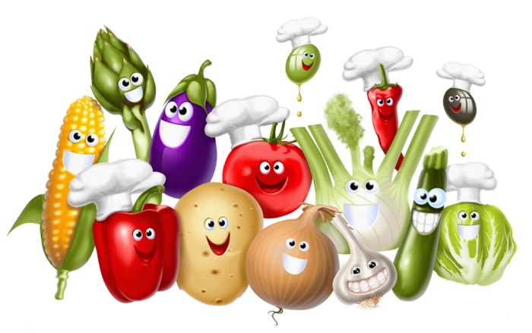

Играй, урожай собирай!

Slide 3
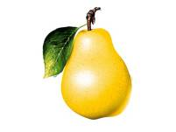
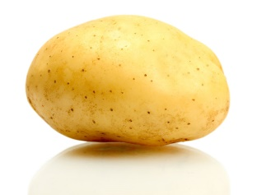
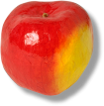
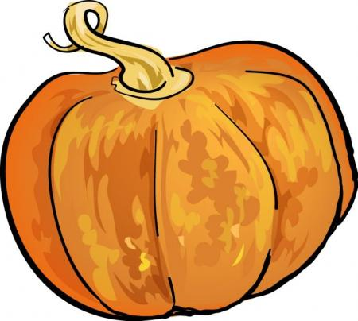
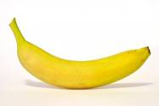
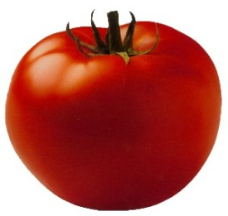
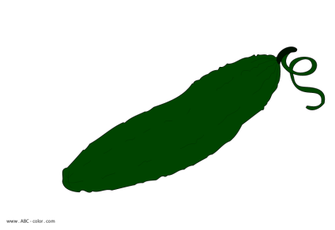
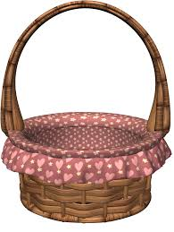

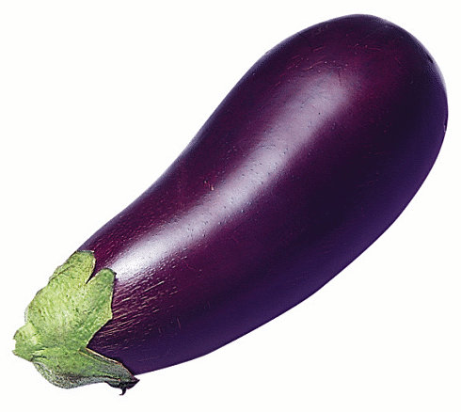
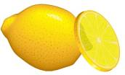
Положи овощи в корзину.

Slide 4

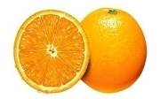
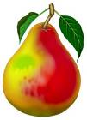
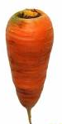

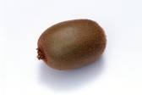
На какие фигуры похожи эти фрукты и овощи?

Slide 5
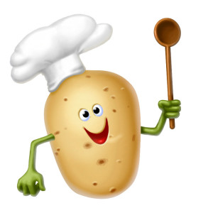
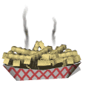
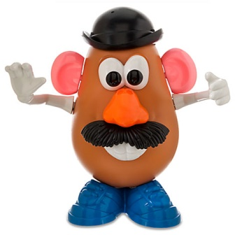
ДОСКАЖИ СЛОВЕЧКО
Я и в супе, и в салате, В пирогах я и в оладьях. Ты меня попробуй, крошка, Я – всем нужная …..
Кругла, рассыпчата, была
на стол с полей пришла.
Ты посоли её немножко,
Ведь, правда, вкусная….
Верите – не верите, я родом из Америки.
Рассыпчатая вкусная……..

Slide 6


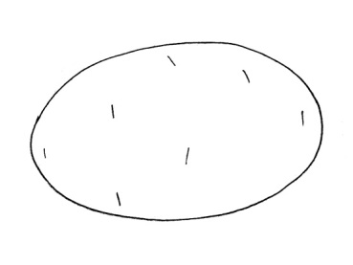
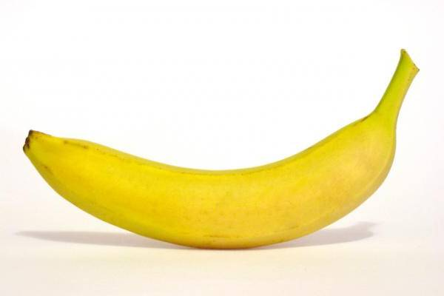
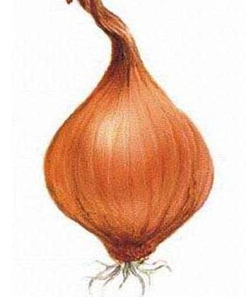
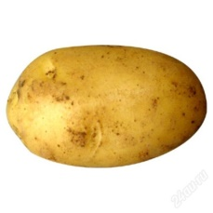



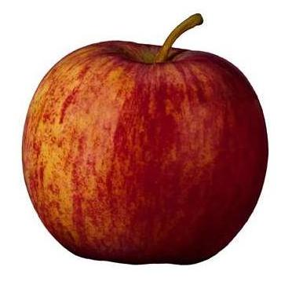

Угадай овощи и фрукты?
ПРОВЕРКА

Slide 7
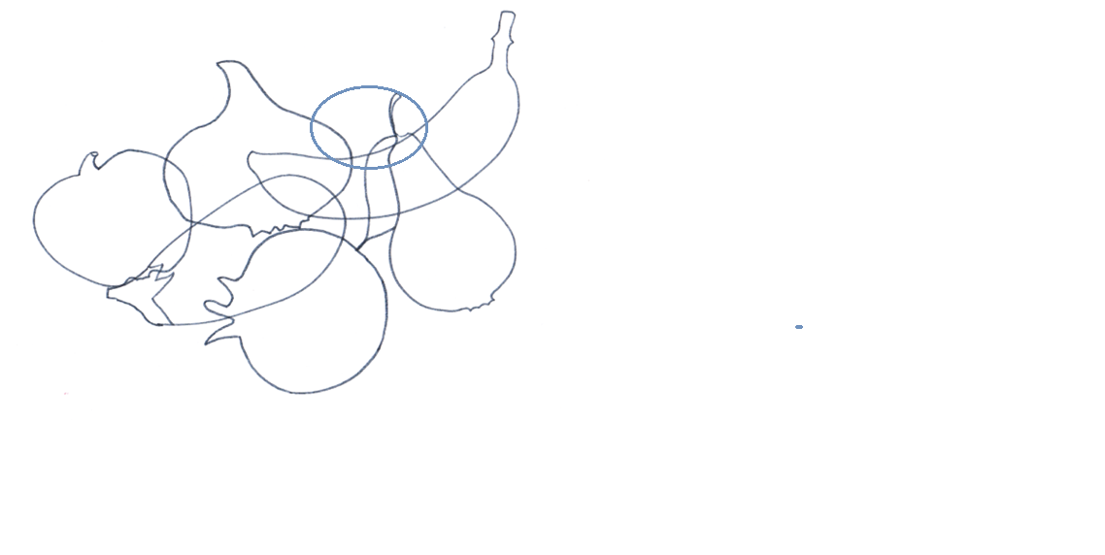

Угадай овощи и фрукты.
ПРОВЕРКА

Slide 8

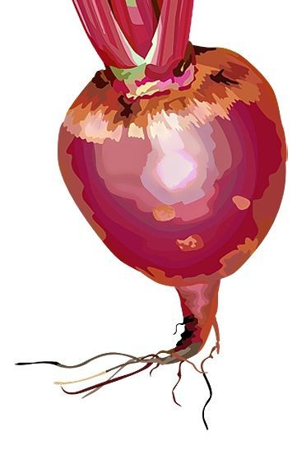

ЗАПОМНИ!

Slide 9
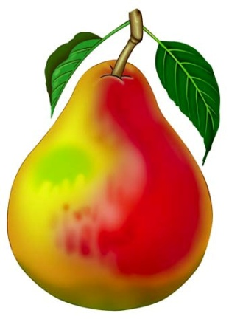

Что изменилось?
ПРОВЕРКА

Slide 10
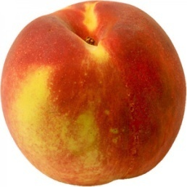

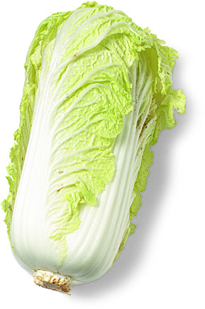
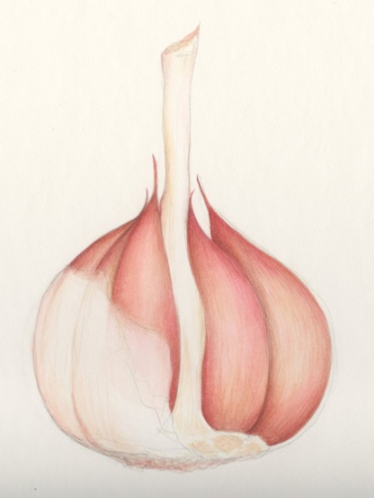
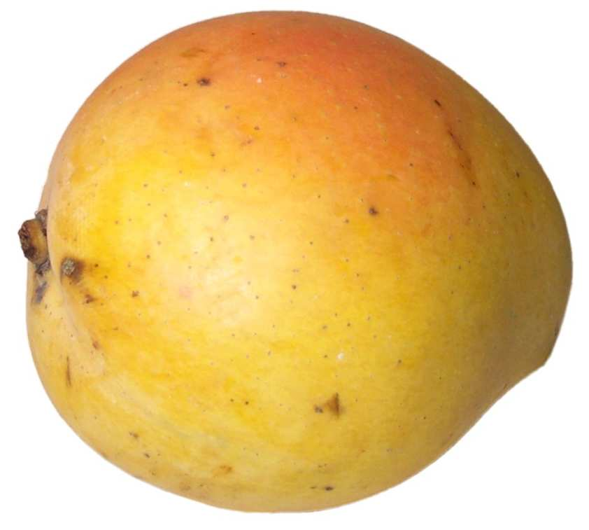
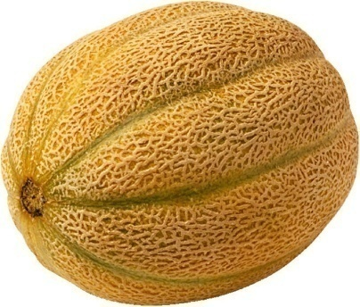
ЗАПОМНИ!

Slide 11
Что изменилось?
ПРОВЕРКА

Slide 12
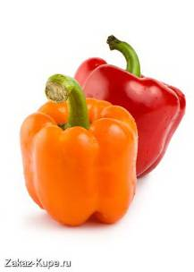
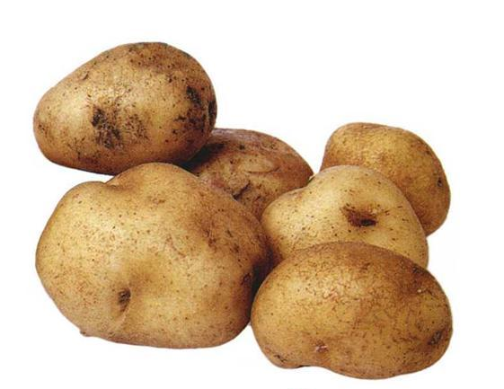
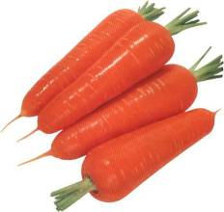
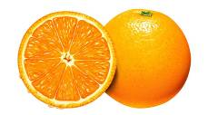
Найди лишнюю картинку?

Slide 13
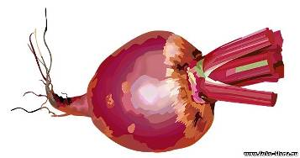

Найди лишнюю картинку?

Slide 14
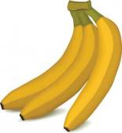
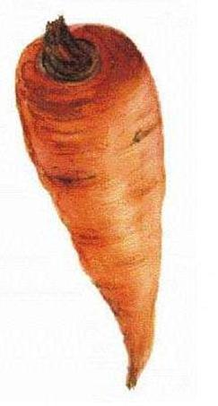
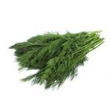
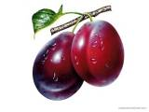
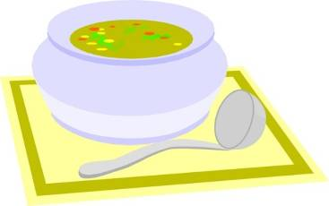
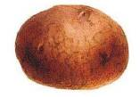
Варим ЩИ! Что лишнее?

Slide 15
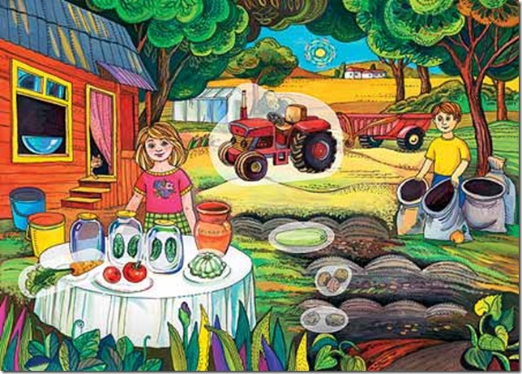
Помоги ребятам собрать овощи!
ПРОВЕРКА

Slide 16

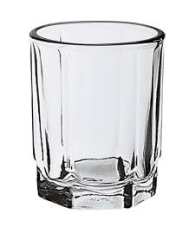



Какой сок в стакане?
(Проверь себя – нажми на картинку.)
АПЕЛЬСИНОВЫЙ
МОРКОВНЫЙ
СВЕКОЛЬНЫЙ
СЛИВОВЫЙ
ТОМАТНЫЙ
ПЕРСИКОВЫЙ
картофельный

Slide 17
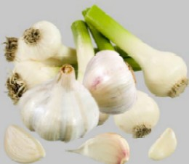
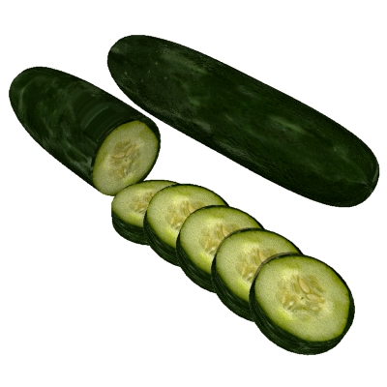
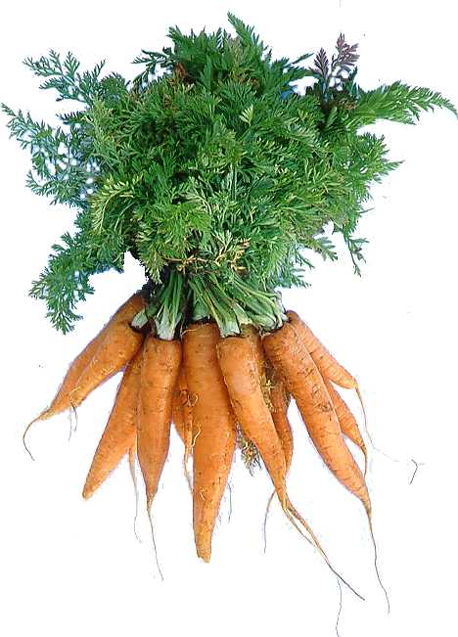

1. Щёки розовы, нос белый, в темноте сижу день целый, а рубашка зелена, вся на солнышке она.
Р
1
2. Неказиста, шишковата, а придет на стол она, скажут весело ребята: «Ну, рассыпчата, вкусна».
5. Маленький, горький, луку брат.
3. Золотая голова велика, тяжела. Золотая голова отдохнуть прилегла. Голова велика, только шея тонка.
О В О Щ И
4. Лежит меж грядок, зелён и сладок.
8. Красный нос в землю врос.
5
9. В землю крошки, из земли лепёшки.
7. Скинули с Егорушки золотые пёрышки. Заставил Егорушка плакать и без горюшка.
Ч
Е
С
Н
О
К
6. Сверху зелено, внизу красно, в землю вросло.
Д
2
И
К
6
С
В
Ё
К
Л
А
7
3
Л
У
К
Р
Т
А
8
Т
Ы
4
О
М
О
Р
К
О
В
Ь
Г
Ш
В
У
К
А
9
Р
Е
П
А
Е
Ц

Slide 18

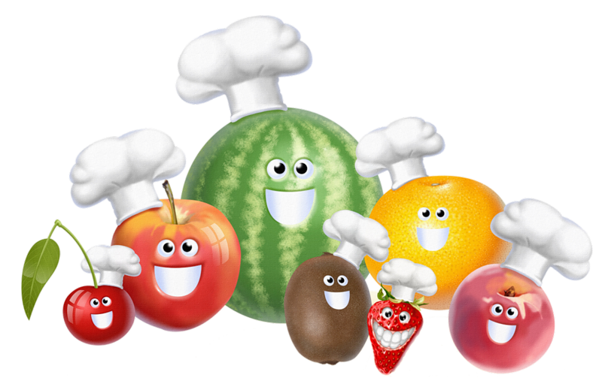

Молодцы!

